Slide 2
ОЛИМПИАДА, -ы, ж. 1. В Древней Греции: промежуток в 4 года между олимпийскими играми.
2. То же, что олимпийские игры. Летняя О. Белая О. (зимняя).
3. Соревнования, состязания - спортивные, художественные или в области каких-н. знаний. Городская о. художественной самодеятельности. О. по истории, т литературе. Олимпийский чемпион. Олимпийский огонь (факел, зажигаемый от солнечных лучей в Олимпии и доставляемый эстафетой на место проведения олимпийских игр; огонь, зажженный от этого факела и горящий в чаше во все время проведения этих игр).

Slide 3
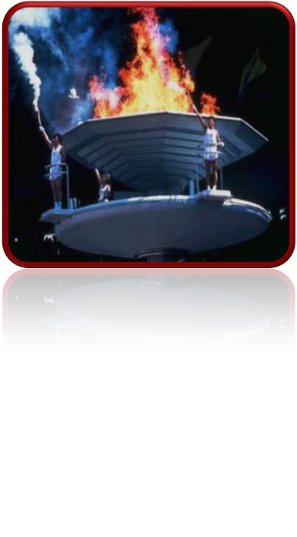
Девиз урока
«Быстрого
и ловкого
болезнь
не догонит»

Slide 4
Загадка
Какой раздел науки о языке изучает лексическое значение слов?

Slide 5
Цели урока
Познакомиться с определением понятий "лексика", "лексическое и грамматическое значения слова", познакомить с толковыми словарями

Slide 6
ЛЕКСИКА
от греческого «ЛЕКСИС»
«СЛОВО, ВЫРАЖЕНИЕ»

Slide 7
Все слова языка образуют его словарный состав, или лексику
Лексическое значение – главный смысл, о котором мы думаем, когда произносим слово
Лексикология –раздел лингвистики, изучающий лексику
Лексикон-словарный запас человека

Slide 8
Лексические значения слов можно посмотреть в Толковых словарях

Slide 9
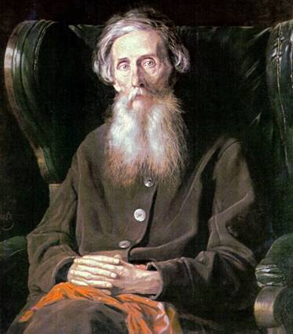
В.И. Даль составитель первого
«Толкового словаря живого великорусского языка»

Slide 10
ОЛИМПИЙСКИЙ СЛОВАРЬ
** ШОРТ-ТРЕК- скоростной бег на коньках на короткой дорожке.
** ХАФ-ПАЙП- вид спорта, при котором сноубордист находится внутри Г – образной чаши, и катается из одной стороны к другой.
** БОБСЛЕЙ- зимний олимпийский вид спорта, представляющий собой скоростной спуск с гор по специально оборудованным ледовым трассам на управляемых санях.
** КЁРЛИНГ- командная спортивная игра на ледяной площадке. Участники двух команд поочерёдно пускают по льду специальные тяжёлые гранитные снаряды («камни») в сторону размеченной на льду мишени («дома»).
** БИАТЛОН- зимний олимпийский вид спорта, сочетающий лыжную гонку со стрельбой из винтовки.
** ДВОЕБОРЬЕ- олимпийский вид спорта, сочетающий в своей программе прыжки на лыжах с трамплина и лыжные гонки.

Slide 11
Способы объяснения лексического значения слов
Краткое толкование
Лес – это большой участок, заросший деревьями
подбор однокоренных слов
Ущелье – щель, щёлочка, расщелина

Slide 12
Способы объяснения лексического значения слов
подбор антонимов
Лес – это не пустыня
подбор синонимов
Лес – бор, чаща, роща, дубрава, пуща

Slide 13
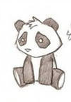
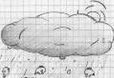
Способы объяснения лексического значения слов
Рисунки
роза
панда
туча

Slide 14
Посоревнуемся!
Задание № 1. Объясните значение слова милосердие, подобрав к нему синонимы
сострадание
сердобольность
жалостливость
отзывчивость
участливость
чуткость
душевность
сердечность

Slide 15
Задание № 2. Заполните два столбика таблицы, подобрав во второй столбик синоним к данному слову, а в третий – однокоренное проверочное слово
Слово | Значение слова (синонимы) | Однокоренное проверочное слово
Умолять
Умилять
Мельчить

Slide 16
Задание № 2. Заполните два столбика таблицы, подобрав во второй столбик синоним к данному слову, а в третий – однокоренное проверочное слово
Слово | Значение слова (синонимы) | Однокоренное проверочное слово
Умолять | просить | молит
Умилять
Мельчить

Slide 17
Задание № 2. Заполните два столбика таблицы, подобрав во второй столбик синоним к данному слову, а в третий – однокоренное проверочное слово
Слово | Значение слова (синонимы) | Однокоренное проверочное слово
Умолять | просить | молит
Умилять | нравиться | милый
Мельчить

Slide 18
Задание № 2. Заполните два столбика таблицы, подобрав во второй столбик синоним к данному слову, а в третий – однокоренное проверочное слово
Слово | Значение слова (синонимы) | Однокоренное проверочное слово
Умолять | просить | молит
Умилять | нравиться | милый
Мельчить | дробить, делить | мелкий

Slide 19
Работа по маршрутным листам
Задание № 3. «Гонка за лидером»: кто вперед объяснит лексическое значение, подобрав к данным словам синонимы с удвоенными согласными.
Специальность ______________СС_____________
обучение животных ___________СС_________________
скорый поезд __________________________________СС
асфальтированная дорога _____________СС__________
игра на льду ________________________КК___________
помещение в школе _________________СС
дачная пристройка _______________РР______________

Slide 20
Работа по маршрутным листам
Задание № 3. «Гонка за лидером»: кто вперед объяснит лексическое значение, подобрав к данным словам синонимы с удвоенными согласными.
Специальность - профеССия
обучение животных ___________СС_________________
скорый поезд __________________________________СС
асфальтированная дорога _____________СС__________
игра на льду ________________________КК___________
помещение в школе _________________СС
дачная пристройка _______________РР______________

Slide 21
Работа по маршрутным листам
Задание № 3. «Гонка за лидером»: кто вперед объяснит лексическое значение, подобрав к данным словам синонимы с удвоенными согласными.
Специальность - профеССия
обучение животных - дреССировка
скорый поезд __________________________________СС
асфальтированная дорога _____________СС__________
игра на льду ________________________КК___________
помещение в школе _________________СС
дачная пристройка _______________РР______________

Slide 22
Работа по маршрутным листам
Задание № 3. «Гонка за лидером»: кто вперед объяснит лексическое значение, подобрав к данным словам синонимы с удвоенными согласными.
Специальность - профеССия
обучение животных - дреССировка
скорый поезд - экспреСС
асфальтированная дорога _____________СС__________
игра на льду ________________________КК___________
помещение в школе _________________СС
дачная пристройка _______________РР______________

Slide 23
Работа по маршрутным листам
Задание № 3. «Гонка за лидером»: кто вперед объяснит лексическое значение, подобрав к данным словам синонимы с удвоенными согласными.
Специальность - профеССия
обучение животных - дреССировка
скорый поезд - экспреСС
асфальтированная дорога - траССа, шоССе
игра на льду ________________________КК___________
помещение в школе _________________СС
дачная пристройка _______________РР______________

Slide 24
Работа по маршрутным листам
Задание № 3. «Гонка за лидером»: кто вперед объяснит лексическое значение, подобрав к данным словам синонимы с удвоенными согласными.
Специальность - профеССия
обучение животных - дреССировка
скорый поезд - экспреСС
асфальтированная дорога - траССа, шоССе
игра на льду - хоККей
помещение в школе _________________СС
дачная пристройка _______________РР______________

Slide 25
Работа по маршрутным листам
Задание № 3. «Гонка за лидером»: кто вперед объяснит лексическое значение, подобрав к данным словам синонимы с удвоенными согласными.
Специальность - профеССия
обучение животных - дреССировка
скорый поезд - экспреСС
асфальтированная дорога - траССа, шоССе
игра на льду - хоККей
помещение в школе - клаСС
дачная пристройка _______________РР______________

Slide 26
Работа по маршрутным листам
Задание № 3. «Гонка за лидером»: кто вперед объяснит лексическое значение, подобрав к данным словам синонимы с удвоенными согласными.
Специальность - профеССия
обучение животных - дреССировка
скорый поезд - экспреСС
асфальтированная дорога - траССа, шоССе
игра на льду - хоККей
помещение в школе - клаСС
дачная пристройка - теРРаса

Slide 27
Динамическая пауза

Slide 29
Гимнастика для глаз

Slide 30
Слово | Справка
Штора | многолетняя болотная трава
Осока | кушанье в виде шариков из рыбного или мясного фарша
Викторина | большой обломок твердого вещества
Тефтели | оконная занавеска
Пума | игра в вопросы и ответы
Глыба | хищник семейства кошачьих

Slide 31
Слово | Справка
Арена | сорняк с ядовитым млечным соком
Гарнир | прибор для согревания
Арка | фехтовальное оружие
Молочай | цирковой манеж
Рапира | архитектурное сооружение
Грелка | овощи, каша, добавляемые к мясным и рыбным блюдам

Slide 32
Слово | Справка
Антенна | земляной орех
Целина | оболочка, в которой гусеница превращается в куколку
Арахис | устройство для приема радиоволн
Кокон | изысканное кушанье
Огарок | никогда не паханная земля
Деликатес | остаток догоревшей свечи

Slide 33
Задание № 5. Объясните лексическое значение слов, подобрав к ним антонимы: 1. СУХОЙ 2. ГРУСТИТ 3. ВЕТЕР 4. РЫХЛЫЙ 5. ТРУДОЛЮБИВЫЙ 6. КОРОТКИЙ 7. СВЕТ
в | л | а | ж | н | ы | й

Slide 34
Задание № 4. Объясните лексическое значение слов, подобрав к ним антонимы: 1. СУХОЙ 2. СМЕЁТСЯ 3. ВЕТЕР 4. РЫХЛЫЙ 5. ТРУДОЛЮБИВЫЙ 6. КОРОТКИЙ 7. СВЕТ
в | л | а | ж | н | ы | й
Г | р | у | с | т | и | т

Slide 35
Задание № 4. Объясните лексическое значение слов, подобрав к ним антонимы: 1. СУХОЙ 2. СМЕЁТСЯ 3. ВЕТЕР 4. РЫХЛЫЙ 5. ТРУДОЛЮБИВЫЙ 6. КОРОТКИЙ 7. СВЕТ
в | л | а | ж | н | ы | й
г | р | у | с | т | и | т
з | а | т | и | ш | ь | е

Slide 36
Задание № 4. Объясните лексическое значение слов, подобрав к ним антонимы: 1. СУХОЙ 2. СМЕЁТСЯ 3. ВЕТЕР 4. РЫХЛЫЙ 5. ТРУДОЛЮБИВЫЙ 6. КОРОТКИЙ 7. СВЕТ
в | л | а | ж | н | ы | й
г | р | у | с | т | и | т
з | а | т | и | ш | ь | е
п | л | о | т | н | ы | й

Slide 37
Задание № 4. Объясните лексическое значение слов, подобрав к ним антонимы: 1. СУХОЙ 2. СМЕЁТСЯ 3. ВЕТЕР 4. РЫХЛЫЙ 5. ТРУДОЛЮБИВЫЙ 6. КОРОТКИЙ 7. СВЕТ
в | л | а | ж | н | ы | й
г | р | у | с | т | и | т
з | а | т | и | ш | ь | е
п | л | о | т | н | ы | й
л | е | н | и | в | ы | й

Slide 38
Задание № 4. Объясните лексическое значение слов, подобрав к ним антонимы: 1. СУХОЙ 2. СМЕЁТСЯ 3. ВЕТЕР 4. РЫХЛЫЙ 5. ТРУДОЛЮБИВЫЙ 6. КОРОТКИЙ 7. СВЕТ
в | л | а | ж | н | ы | й
г | р | у | с | т | и | т
з | а | т | и | ш | ь | е
п | л | о | т | н | ы | й
л | е | н | и | в | ы | й
д | л | и | н | н | ы | й

Slide 39
Задание № 5. Объясните лексическое значение слов, подобрав к ним антонимы: 1. СУХОЙ 2. СМЕЁТСЯ 3. ВЕТЕР 4. РЫХЛЫЙ 5. ТРУДОЛЮБИВЫЙ 6. КОРОТКИЙ 7. СВЕТ
в | л | а | ж | н | ы | й
г | р | у | с | т | и | т
з | а | т | и | ш | ь | е
п | л | о | т | н | ы | й
л | е | н | и | в | ы | й
д | л | и | н | н | ы | й
т | е | м | н | о | т | а

Slide 40
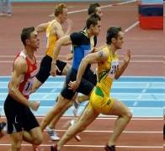
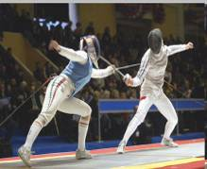
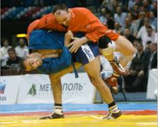
Считаем победные баллы!
24-27 баллов- «5»-олимпийские чемпионы
20-23 балла- «4»-призёры
15-19 баллов- «3»-резерв

Slide 41
Домашнее задание
1 уровень- выполнить упражнение 331 (заполнить кроссворд)
2 уровень -упражнение 345
3 уровень- упражнение 340+п.66 изучить
Для всех уровней- прочитать §64-65 «Слово и его лексическое значение» , выучить термины.

Slide 42
Молодцы!

Slide 43
Спасибо за урок!

